Slide 1


Spring Boot
姓名：西安中心
日期：2019.07

Slide 2
Spring Boot
认识Spring Boot的组成部分

Slide 3
Spring Boot
01
Spring Boot不是什么
不是应用服务器
不是Java EE之类的规范
不是代码生成器
不是Spring Framework的升级版

Slide 4
Spring Boot
01
Spring Boot 的特性
方便地创建可独立运行的 Spring 应用程序
直接内嵌 Tomcat、Jetty 或 Undertow
简化了项目的构建配置
为 Spring 及第三方库提供自动配置
提供生产级特性
无需生成代码或进行XML 配置

Slide 5
Spring Boot
01
Spring Boot 四大核心
自动配置 - Auto Configuration
起步依赖 - Starter Dependency
命令行界面 - Spring Boot CLI
Actuator

Slide 6
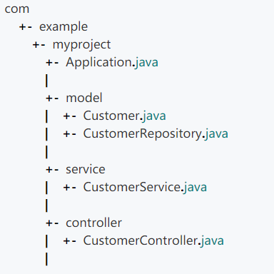
Spring Boot 入门
01
新建项目
IDEA 构建项目
  1、选择 File -> New —> Project… 弹出新建项目的框
  2、选择 Spring Initializr，Next 也会出现上述类似的配置界面，Idea 帮我们做了集成
  3、填写相关内容后，点击 Next 选择依赖的包再点击 Next，最后确定信息无误点击 Finish。
Spring Boot 的基础结构共三个文件:
  src/main/java 程序开发以及主程序入口
  src/main/resources 配置文件
  src/test/java 测试程序
另外， Spring Boot 建议的目录结果如下：
root package 结构：com.example.myproject

Slide 7
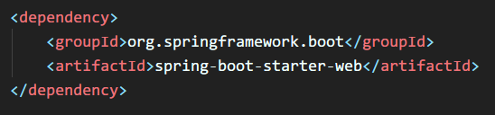
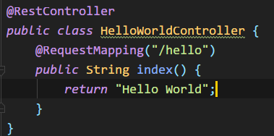
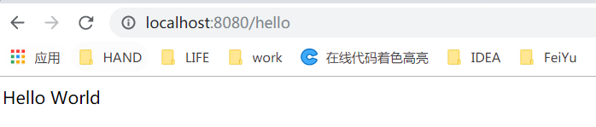
Spring Boot 入门
01
引入 web 模块
1、pom.xml中添加支持web的模块：
2、编写 Controller 内容：
3、启动主程序
打开浏览器访问 http://localhost:8080/hello

Slide 8
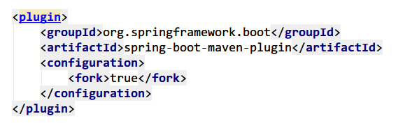
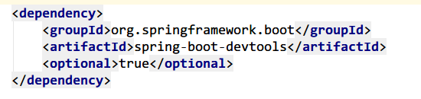
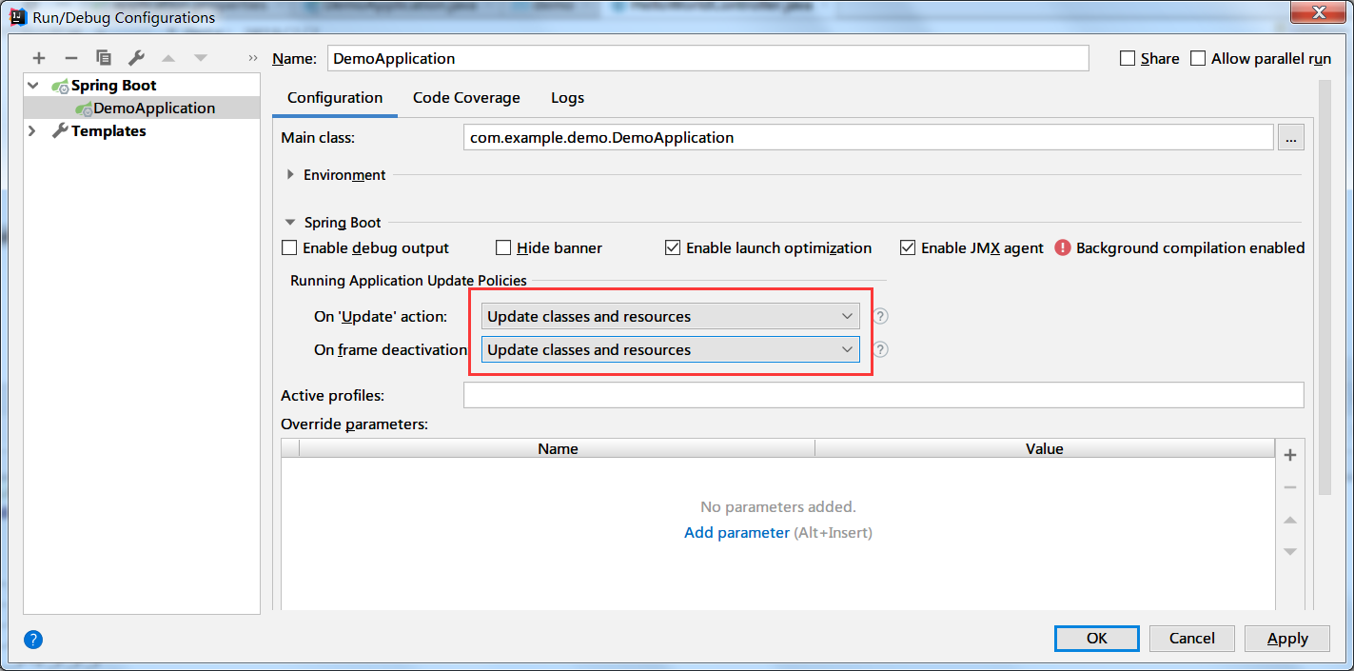
热 Spring Boot热部署
01
1、在pom.xml中做如图配置
2、Edit Configuration….

Slide 9
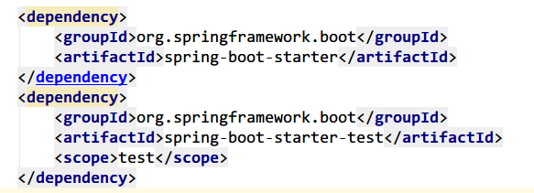
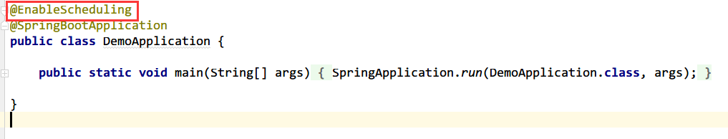
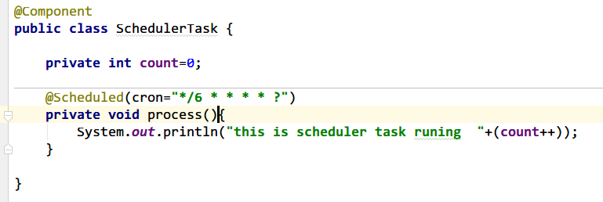
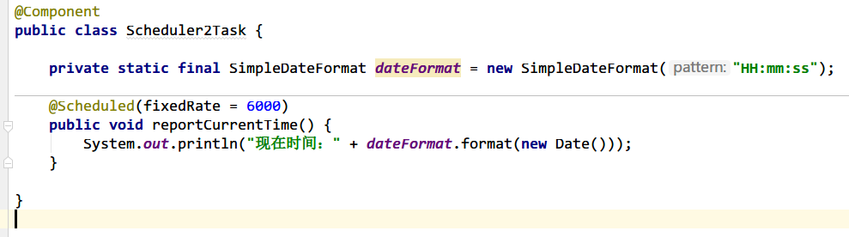
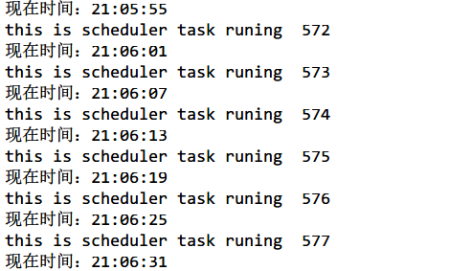
Spring Boot 定时任务
01
引入 web 模块
1、pom.xml中添加
2、在启动类上面加上@EnableScheduling：
3、创建定时任务实现类Scheduler2Task和 SchedulerTask
可以查看执行结果如下

Slide 10
Spring Boot
了解可执行Jar背后的秘密

Slide 11
Spring Boot
01
认识可执行Jar
其中包含
Jar描述，META-INF/MANIFEST.MF
Spring Boot Loader，org/springframework/boot/loader
项目内容，BOOT-INF/classes
项目依赖，BOOT-INF/lib
不包含
JDK/JRE

Slide 12
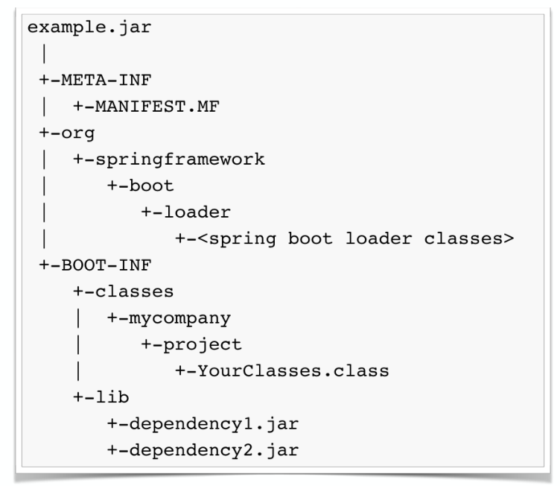
Spring Boot
01
认识可执行Jar

Slide 13
Spring Boot
01
如何找到程序的入口
Jar的启动类
MANIFEST.MF
  Main-Class: org.springframework.boot.loader.JarLauncher
项目的主类
@SpringApplication
MANIFEST.MF
  Start-Class: xxx.yyy.zzz

Slide 14
Spring Boot
Spring Boot 如何测试打包部署
cd 项目跟目录（和pom.xml同级）
  mvn clean package
## 或者执行下面的命令,排除测试代码后进行打包
  mvn clean package -Dmaven.test.skip=true
启动 jar 包命令: java -jar xxxxx.jar
这种方式，只要控制台关闭，服务就不能访问了。下面我们使用在后台运行的方式来启动:
  nohup java -jar xxx.jar &

Slide 15
Spring Boot
01
很久以前……
你能记得多少 Maven 依赖
要实现一个功能，需要引入哪些依赖
多个依赖项目之间是否会有兼容问题

Slide 16
Spring Boot
01
关于 Maven 依赖管理的一些小技巧
了解你的依赖
  mvn dependency:tree
  IDEA Maven Helper 插件
排除特定依赖
  exclusion

Slide 17
Spring Boot
01
Spring Boot 练习
Spring Boot集成 Mybatis
Spring Boot 邮件服务
Spring boot 集成 shiro
Spring boot 集成 Redis

Slide 18
感谢您的支持
欢迎您的意见
Notes:
在 “幻灯片放映”模式，单击箭头进入 PowerPoint 入门中心。

